Slide 1

优粤佛山卡申请操作指引
东北大学佛山研究生院 人事组织部

Slide 2
目录
目录
目录
目录
CONTENTS
CONTENTS
CONTENTS
CONTENTS
申领程序
01
人才认定
02
享受福利
03
申报指南
04

Slide 3
优粤佛山卡背景
为贯彻《广东省人才优粤卡实施办法（试行）》和《佛山市人才发展体制机制改革实施意见》， 佛山市人力资源和社会保障局牵头整合各类资源，推出优粤佛山卡服务，为佛山市各类人才提供更加务实、精准、便捷、高效的服务，营造全社会重才爱才惜才的良好氛围。 按照《优粤佛山卡服务管理暂行办法》的要求，优粤佛山卡服务平台拟实现人才服务市级统筹。各区自建子平台，自定义政策，市级统一审核监督。各区可在优粤佛山卡服务平台的基础框架上，自定义人才分类、认定流程、认定标准、年审考核流程、扶持类型、扶持内容、待遇申报流程、待遇发放方式等。 2020 年 6 月 30 日之后，顺德区高层次人才的德才卡停止发放及使用，原已领取的德才卡功能将过渡至优粤佛山卡，以优粤佛山卡作为享受人才补贴及服务的载体。原则上，仍需保留德才卡至今年 12 月以备政府平台过渡。

Slide 4



一、申领程序
通过 “优粤佛山卡”手机APP 进行申报
申 报
提交资料后，经由申报合同主体单位初审，再提交市人力资源社会保障局进行终审
审 核
通过市人力资源社会保障局审核的申领人将在佛山人才网公示5天
公 示
根据申领人在我市的劳动（聘用）合同和实际需要确定优粤佛山卡有效期，最长为3年，每年进行资格审查1次
核 发

Slide 5
二、人才认定
人才分类 | 申领条件 | 申领时间
A卡-尖端人才 | 1.掌握国际最前沿科技，其研究成果在国际上产生重要影响，对社会有特别突出贡献的顶尖人才 2.作出卓越贡献，业绩及专业水准处于国内领先水平的杰出人才、省内或行业内领先水平的领军型人才 3.其他经有关主管部门或行业协会认定的尖端人才 | 全年可申请
B卡-高级人才 | 1.作出重要贡献，其业绩及专业水准得到行业和社会认可的人才 2.我市经济社会发展急需的具有突出专业技术（技能）水平、创新能力强、发展潜力大的高级基础性人才 3.其他经有关主管部门或行业协会认定的高级人才
C卡-中初级人才 | 1.我市经济社会发展急需的具有较高专业技术（技能）水平、创新能力强、发展潜力大的中级基础性人才或初级基础性人才 2.其他经有关主管部门或行业协会认定的中初级人才
T卡-特色人才 | 1.市内创客、民间艺术家、民间优才 2.其他经有关主管部门或行业协会认定的具有特殊技能的特色人才 | 政府每年组织一次，时间、要求另行通知
注：具体详情可参见《附件1 优粤佛山卡人才分类认定标准》

Slide 6
三、享受福利——A/B/C/T类人才
党委、政府部门可通过优粤佛山卡发放各类人才津补贴；
由持卡人负责的科研项目，符合申报要求的，同等条件下可优先纳入市科技创新项目；
持卡人为外国国籍、取得外国永久（长期）居留权或为港澳台地区居民的，可在工商登记窗口享受免预约、快速受理、优先审核等绿色通道服务；
持卡人可通过优粤佛山卡服务平台享受全国指定三甲医院医疗预约挂号服务；
持卡人可利用优粤佛山卡办理银行的各项基础业务，享受银行为持卡人提供的各种优惠服务；
持卡人可享受全国性及区域性的各大商户促销折扣等购物消费优惠；
持卡人可凭卡参与党委、政府部门组织的对应类别人才交流活动，可通过优粤佛山卡服务平台进入人才社区板块开展信息交流、联谊交流；
持卡人可享受我市户籍人口购房政策，即可在限购区买2套住宅；
港澳籍持卡人按实际工作时间，每人每月可获2000元的跨境交通补贴。

Slide 7
三、享受福利—A/B类人才专属
持卡人及其配偶、子女可按照相关政策规定在住所或工作所在地办理落户；
同时持省人才优粤卡的持卡人子女，入读义务教育学校的 ，由持卡人住所或工作所在地教育行政主管部门统筹安排入读公办学校 ；入读幼儿园的，非当地户口的享受与当地居民子女同等待遇，确实无法安排入读公办幼儿园的，可选择入读民办幼儿团 ，由当地教育行政主管部门负责协调解决 ；
持卡人及其配偶、子女到我市居住，并已在就业地依法参加社会保险的，按规定优先办理各项社会保险关系转移接续，随到随办；持卡人配偶、子女未就业且符合条件的，可按规定参加基本医疗保险、基本养老保险；
持卡人可每年享受 1次免费健康体检（具体细则以政府发文通知为准），持卡人可通过优粤佛山卡服务平台享受全国指定三甲医院医疗预约挂号服务，A卡持有人每人每年可获2万元医疗补贴；
持卡人申请市场主体设立登记、变更登记，且材料齐全、符合法定形式的，应及时受理、限时办结；
持卡人创办科技型可向指定银行申请一定额度的无抵押贷款。外籍持卡人及其配偶、子女可在我市指定银行开设账户，办理存取款和汇兑业务，银行可对其单笔或当日累计交易额上限适当放宽。

Slide 8
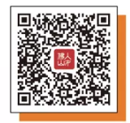
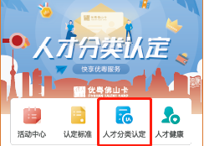
四、申请指南
1.扫描右侧二维码，下载“优粤佛山卡”手机APP
2.使用本人手机号码注册登录，一个手机号码只能申请一次
3.资料准备（均需提供彩色扫描件/原件照片）：
1）身份证正反面
2）个人近期彩色免冠照
3）一年以上劳动(聘用)合同
4）佛山市社保缴纳证明（若无参保证明，可提供佛山市内的工资薪金所得税证明）
5）学历证书、学位证书
6）职业/职称资格相关证明材料
7）人才认定其他佐证资料
4.进入“优粤佛山卡”APP—点击【人才分类认定】——【立即认定】
5.输入姓名、证件类别、证件号码开始认定

Slide 9
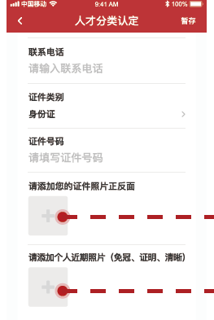
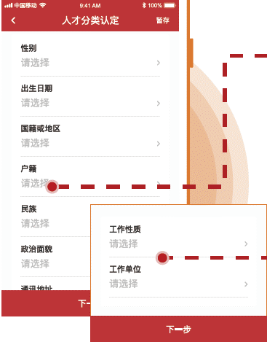
四、申请指南
6.基本资料填写及注意事项
户籍
户籍自动显示为原户籍
可手动修改为现户籍
证件照片正反面：
1.大陆居民：身份证正反面
2.港澳台居民：通行证正反面
3.外籍人员：护照个人信息页
原件照片/彩色扫描件
以上证件需在有效期三个月内
工作单位：
选择签订劳动合同的主体单位
（特殊情况按下页说明选择）
个人近期照片：
完整清晰
彩色免冠照
建议证件照，禁止风景照

Slide 10
四、申请指南
6.基本资料填写及注意事项
工作单位（特殊说明）：
如签署的劳动合同主体为非佛山市法人主体，且申请当月在佛山市购买社保或在佛山市纳税的员工，则可直接选择“东北大学佛山研究生院”并在劳动合同附件处上传如下资料：
1、现签署的劳动合同

Slide 11
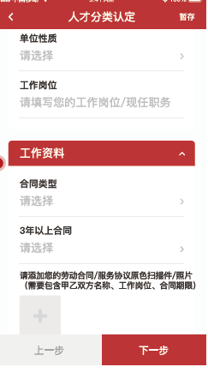
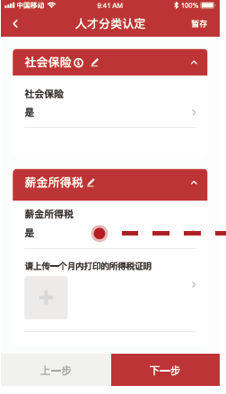
四、申请指南
6.基本资料填写及注意事项
社会保险：
1.需提供加盖社保局公章的个人社保证明；可在社保终端机（市民之窗）打印
2.申报时需要提交一个月内的参保证明、且处于参保状态参保状态
3.在职人员参保单位需与申报单位一直
4.若无参保证明，可提供佛山市内的工资薪金所得税证明。
合同需包含：
1.甲乙方信息页；
2.合同期限页；
3.用人单位盖章页，乙方签名日期页；
4.有续订页，须连同原合同页一起上传；
薪资所得税：
1.缴税单位与申报单位一致（上页提及的特殊情况可不一致）；
2.线上打印个税证明：
登录广东省电子税务局官网，点击【登录】-【我要办税】-【电子税票】-【个税纳税记录开具（2019年及以后）】
1

Slide 12
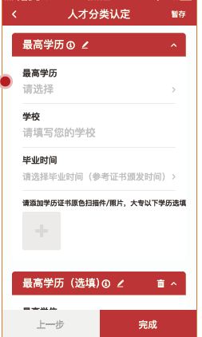
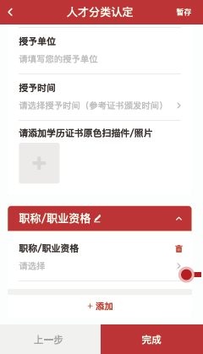
四、申请指南
7.认定资料的填写及相关注意事项
学历学位：
1.填写信息需与证书一致，包括专业名称、毕业时间等；
2.大专以下学历可不上传学历证书；
3.学位证书为选填项，如非以学历学位标准申报，可不填学位信息。
职称：
1. 请上传职称证书的封面及内页所有页面；
2. 请上传职称评审表/申报表的封面、第一页及最后三页；
职业资格（水平评价类）：
1.请上传职业资格证书的封面及内页所有页面；
2.上传职业资格成绩单、网上査询截图等佐证材料。

Slide 13
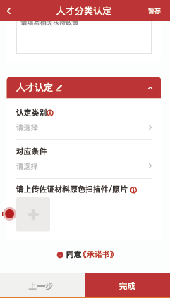
四、申请指南
7.认定资料的填写及相关注意事项
佐证材料：
1.请上传与申报标准相符的其他相关佐证材料，如荣誉证书、 获奖证书、项目合同书、研究课题结题材料、政府文件等；
2.已上传过的资料（如劳动合同，职称证书、学历证书等），无需再次上传。

Slide 14
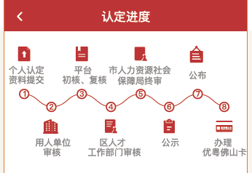
四、申请指南
8.查看审核进度——申报合同主体单位初审——政府相关部门复审——政府公示
9.办理优粤佛山卡：
公示通过后，可通过“优粤佛山卡APP--我的--银行卡--立即申请”查询并预约银行办卡。

Slide 15
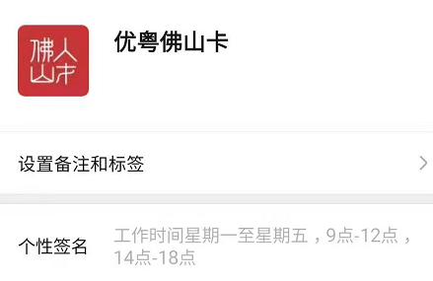
五、注意事项
1.官方咨询方式：
1）微信添加：yyfskkf
2）联系电话：0757-89959101/89959102
2.单位初审阶段由人事组织部定期进行审核，如有疑问可联系穆会平 0757-26609815.

Slide 16
感谢观看
THANK YOU FOR WATCHING
东北大学佛山研究生院 人事组织部

